Slide 2
KIỂM TRA BÀI CŨ
Câu 1: Phát biểu nội dung định luật Ôm ? Viết hệ thức của định luật Ôm ?
Cường độ dòng điện chạy qua dây dẫn tỉ lệ thuận với hiệu điện thế đặt vào hai đầu dây và tỉ lệ nghịch với điện trở của dây.
Vận dụng:
Giữa hai đầu một điện trở R có một hiệu điện thế là U = 6 V, cường độ dòng điện chạy qua điện trở là I = 0,24 A. Giá trị điện trở R là:
A. 15 Ω B. 20Ω C. 25Ω D. 30Ω

Slide 3
Câu 2: Muốn đo hiệu điện thế giữa hai đầu dây dẫn cần dụng cụ gì ? Mắc dụng cụ đo như thế nào với dây dẫn cần đo ?
Dùng vôn kế. Mắc vôn kế song song với dây dẫn cần đo hiệu điện thế sao cho chốt dương (+) vôn kế nối về phía cực dương của nguồn điện.

Slide 4
Câu 3: Muốn đo cường độ dòng điện chạy qua một dây dẫn cần dụng cụ gì ? Mắc dụng cụ đo như thế nào với dây dẫn cần đo ?
Dùng ampe kế. Mắc ampe kế nối tiếp với dây dẫn cần đo cường đột dòng điện sao cho chốt dương (+) ampe kế nối về phía cực dương của nguồn điện.

Slide 5
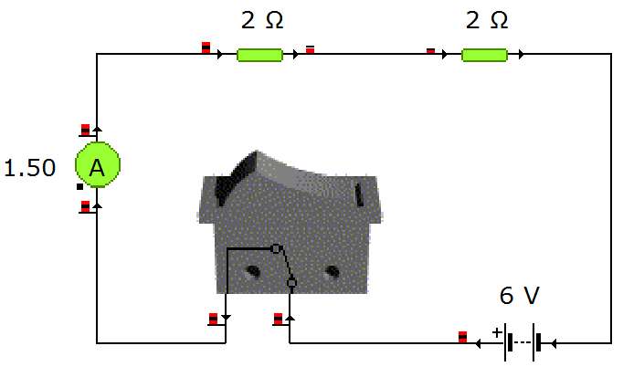
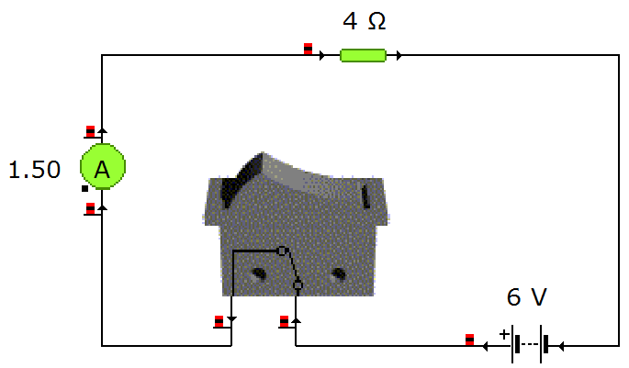
R₁
R₂
Liệu ta có thể thay thế 2 điện trở mắc nối tiếp bằng một điện trở để dòng điện chạy qua mạch không thay đổi ?
? Ω
R
R_{tđ}

Slide 6
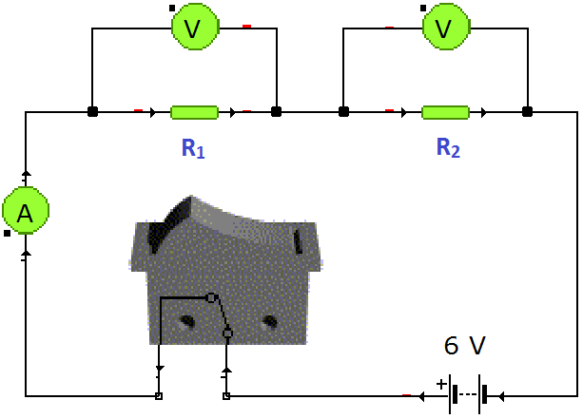
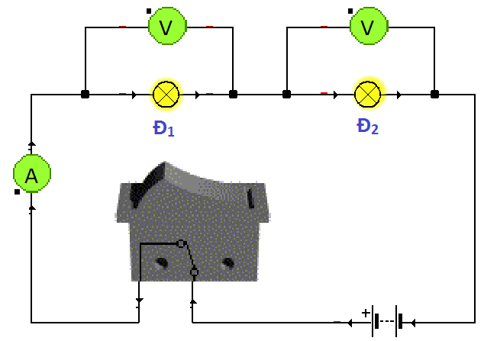
Bài 3: ĐOẠN MẠCH NỐI TiẾP
I. Cường độ dòng điện và hiệu điện thế trong đoạn mạch nối tiếp:
1. Nhớ lại kiến thức lớp 7:
Trong đoạn mạch gồm 2 bóng đèn mắc nối tiếp:
(1)
(2)
I₁
I₁
I₂
I₂
2. Đoạn mạch gồm 2 điện trở mắc nối tiếp:
I
I
C1
C2
Chứng minh rằng: Hiệu điện thế giữa hai đầu mỗi điện trở tỉ lệ thuận với điện trở đó.
Quan sát sơ đồ mạch điện, hãy cho biết các điện trở R₁ , R₂ và ampe kế được mắc với nhau như thế nào.
(3)

Slide 7
II. Điện trở tương đương của đoạn mạch nối tiếp:
1. Điện trở tương đương:
Điện trở tương đương (Rtđ) của một đoạn mạch gồm các điện trở là điện trở có thể thay thế cho đoạn mạch, sao cho với cùng một hiệu điện thế thì cường độ dòng điện chạy qua đoạn mạch vẫn có giá trị như trước.
2. Công thức tính điện trở tương đương của đoạn mạch gồm 2 điện trở mắc nối tiếp:

Slide 8
C3
Chứng minh công thức tính điện trở tương đương Rtđ của đoạn mạch gồm 2 điện trở R1, R2 mắc nối tiếp là:
(4)
3. Thí nghiệm kiểm tra:
4. Kết luận:
Điện trở tương đương của đoạn mạch gồm 2 điện trở mắc nối tiếp bằng tổng các điện trở thành phần

Slide 9
4
1
3
2

Slide 10
III. VẬN DỤNG
C4
Cho mạch điện như sơ đồ hình 4.2
+ Khi công tắc K mở, 2 đèn có hoạt động không? Vì sao?
+ Khi công tắc K đóng, cầu chì bị đứt, 2 đèn có hoạt động không? Vì sao?
+ Khi công tắc K đóng, dây tóc bóng đèn Đ₁ bị đứt, đèn Đ₂ có hoạt động không? Vì sao?
Trong mạch điện mắc nối tiếp các dụng cụ điện nếu 1 dụng cụ điện bị hỏng làm mạch điện hở thì các dụng cụ điện còn lại sẽ không hoạt động.

Slide 11
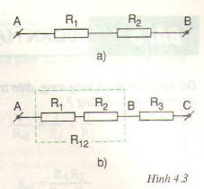
C5. Cho 2 điện trở R₁ = R₂ = 20Ω được mắc như sơ đồ hình 4.3a
a. Tính điện trở tương đương của đoạn mạch đó.
b. Mắc thêm R₃ = 20Ω vào đoạn mạch thì điện trở tương đương của đoạn mạch mới là bao nhiêu? So sánh điện trở đó với mỗi điện trở thành phần?
Trả lời:
b. Điện trở tương đương của đoạn mạch b:
R_{tđ} = R₁ + R₂ + R₃ = 20 + 20 + 20 = 60Ω
R_{tđ} của đoạn mạch b lớn gấp 3 lần các điện trở thành phần.
Trả lời:
a. Điện trở tương đương của đoạn mạch a:
R_{tđ} = R₁ + R₂ = 20 + 20 = 40Ω

Slide 12
*Mở rộng cho đoạn mạch gồm n điện trở mắc nối tiếp:

Slide 13
Bài tập 1
Đặt hiệu điện thế U = 12V vào hai đầu đoạn mạch gồm điện trở R₁ = 40Ω và R₂ = 80Ω mắc nối tiếp. Hỏi cường độ dòng điện chạy qua đoạn mạch này là bao nhiêu?
A. 0,1A B. 0,15A C. 0,25A D. 0,3A

Slide 14
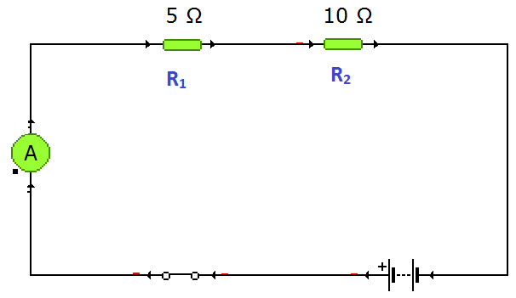
Bài tập 2
Hai điện trở R₁ , R₂ và ampe kế được mắc nối tiếp với nhau vào hai điểm A, B.
a. Vẽ sơ đồ mạch điện trên.
b. Cho R₁ = 5Ω, R₂ = 10Ω, ampe kế chỉ 0,2A. Tính hiệu điện thế giữa hai đầu mỗi điện trở và hiệu điện thế ở hai đầu đoạn mạch.
0,2 A
A B

Slide 15
0,2 A
A B
Giải
Tóm tắt
R₁ = 5Ώ
R₂ = 10Ω
I = 0,2A
U₁ = ? (V)
U₂ = ? (V)
U_{AB}= ? (V)
Hiệu điện thế hai đầu mỗi điện trở:
Do R_{1;} R₂ nối tiếp ta có: I = I₁ = I₂ = 0,2A
Hiệu điện thế hai đầu đoạn mạch:

Slide 16
BÀI TẬP VỀ NHÀ
Học thuộc phần ghi chép bài học.
Đọc phần “Có thể em chưa biết”.
Hoàn thành các bài tập trong sách bài tập.
Đọc kỹ trước nội dung bài: “Đoạn mạch song song”

